Slide 1
特別休暇について

Slide 2
特別休暇とは？
特別の事由により職員が勤務しないことが相当として、人事委員会で定める日または時間である
Notes:
●最初に、特別休暇の基本から・・・
●特別休暇とは「特別の事由により職員が勤務しないことが相当として、人事委員会で定める日または時間である」とあります。
●特別の事由とは、慶弔の場合・産前産後・育児・選挙権、その他公民としての権利を行使する場合・ボランティアに参加する場合などがあります。

Slide 3
特別休暇について
１、地震水害火災その他の災害又は交通機関の事故等による職員の著しい出勤困難
２、地震水害火災その他の災害又は交通機関の事故等の際の職員の退勤途上における身体の危険回避
３、地震水害火災その他の災害による職員の現住居の滅失又は損壊等
４、裁判員証人鑑定人参考人等として国会裁判所地方公共団体の議会その他官公署への出頭
５、選挙権その他公民としての権利行利
６、地方公務員法第42条の規程によりあらかじめ計画された能力増進計画の実施（夏期特別休暇・永年勤続休暇）
７、女性職員の生理
８、職員の結婚
９、妊娠障害
10、妊産婦の健康診断
11、妊婦の通勤緩和
12、職員の分娩（産前休暇・産後休暇）
13、男性職員の育児参加
14、配偶者の出産
15、育児
16、看護
17、短期の介護
18、骨髄又は末梢血幹細胞の提供
19、社会に貢献する活動
20、父母・配偶者及び子の祭日
21、忌引
Notes:
●特別休暇には２１の項目がありますが、限られた時間ですので、今回は抜粋して『地震水害火災その他の災害又は交通機関の事故等による職員の著しい出勤困難』『夏期特別休暇』『永年勤続休暇』『看護』『父母・配偶者及び子の祭日』『忌引』について説明をしていきます。

Slide 4
地震水害火災その他の災害又は交通機関の事故等による職員の著しい出勤困難
Notes:
●ではまず『地震水害火災その他の災害又は交通機関の事故等による職員の著しい出勤困難』についてです。

Slide 5
どんなときに取れるの？
地震、水害、火災その他の災害又は交通機関の事故等の職員の責によらない原因によって、出勤が著しく困難であると認められる場合
「感染症の予防及び感染症の患者に対する医療に関する法律」による交通の制限又は遮断の措置が公的行政機関によって講ぜられた場合
Notes:
●この休暇は、地震、水害、火災その他の災害又は交通機関の事故等の職員の責任ではない原因によって、出勤することが困難と認められる場合に取得できます。
●地震、水害、火災その他の災害又は交通機関の事故以外には、「感染症の予防及び感染症の患者に対する医療に関する法律」による交通の制限又は遮断の措置が公的行政機関によってとられた場合や

Slide 6
どんなときに取れるの？
自家用車による出勤の場合で、信号機の故障等が原因の渋滞や、職員の責に帰さない追突等の事故により、勤務時間開始までに出勤し得なかった場合
雨天時等の単なる交通渋滞や職員の過失による事故の場合などは除く
Notes:
●自家用車による出勤の場合で、信号機の故障等が原因の渋滞や、職員の責任ではない追突等の事故により、勤務時間開始までに出勤できなかった場合にも取得できます。ただし、雨天時等の単なる交通渋滞や職員の過失による事故の場合などは除きます。

Slide 7
どのくらい取れるの？
時間単位で取得
出勤を妨げていた原因が解除又は回復されるまでの期間と、その後出勤に要する時間を加えた時間
＊復旧後すぐに出勤したとしても公署着が
勤務時間終了後となる場合は１日の特別
休暇にできる
Notes:
●時間単位での取得となり、
●出勤を妨げていた原因が解除又は回復されるまでの期間と、その後出勤に要する時間を加えた時間が特別休暇となります。
●復旧後、すぐに出勤したとしても公署着が勤務時間終了後となる場合は、１日の特別休暇として問題ありません。

Slide 8
１５時に復旧、公署着が１５時３０分の場合
8:15 15:30 16:45
※７時間の特別休暇が認められる
（休憩時間４５分含む）
１５時に復旧したが、１５時から１６時４５分を
年休とし、出勤しなかった場合
8:15 15:00 16:45
※１日の年休となる
勤務開始～復旧（15:00）～出勤（15:30）まで | 勤務
勤務開始～復旧（15:00）まで | 年休
Notes:
●また、例えば図のように１５時に復旧し学校へ到着するのが１５時３０分となる場合は
●７時間の特別休暇が認められますが、
●復旧した１５時から１６時４５分を年休とし、結果として出勤しなかった場合は、
●特別休暇は認められず１日の年休となります。
町職員の場合も、地震、水害、火災その他の災害又は交通機関の事故等により出勤することが著しく困難であると認められる場合には
必要と認められる期間、特別休暇を取得することができます。

Slide 9
夏期特別休暇
「地方公務員法第４２条の規定による能率増進計画の実施」のための特別休暇の１つ
７月１日から９月３０日までの間に ５日間
Notes:
●続いて『夏期特別休暇』です。この休暇は「地方公務員法第４２条の規定による能率増進計画の実施」のための特別休暇のひとつで、
●７月１日から９月３０日までの間に５日間取ることができます。

Slide 10
取得できる単位は？
１日又は４時間
始業時刻から連続して４時間
終業時刻まで連続して４時間
＊ただし、残日数が４時間未満の場合は
分単位ですべて取得できる
Notes:
●取得単位は１日又は４時間で、
●４時間で取得する場合は始業の時刻から引き続き４時間若しくは終業の時刻まで引き続く４時間となっていますので、勤務時間の途中の４時間を取得することはできません。
●ただし、休暇の残日数のすべてを取得しようとする場合に、残日数に４時間未満の端数があるときは、分単位ですべて取得することができます。この場合も始業時刻から引き続き、または終業の時刻まで引き続く時間となりますので、ご注意ください。

Slide 11
５日間の夏期特別休暇を ４時間ずつ取得すると…
 | 取得時間 | 残日数（時間）
１回目 | ４時間 | ４日３時間４５分
２回目 | ４時間 | ３日７時間３０分
３回目 | ４時間 | ３日３時間３０分
４回目 | ４時間 | ２日７時間１５分
５回目 | ４時間 | ２日３時間１５分
６回目 | ４時間 | １日７時間００分
７回目 | ４時間 | １日３時間００分
８回目 | ４時間 | ０日６時間４５分
９回目 | ４時間 | ０日２時間４５分
１０回目 | ２時間４５分 | 0
この時点から１日での取得はできません。
４時間未満の端数ではないので、６時間４５分での取得もできません。
Notes:
●夏期特別休暇の残日数の管理は、年休と同じように１日を７時間４５分として、取得した日又は時間を減じていきます。
●例えば、５日間の夏期特別休暇を４時間ずつ取得していくと、表のような計算となり、
●８回目を取得した時点で１日での取得はできなくなります。また、残日数が４時間未満の端数ではないので、分単位で残りすべてを取得することもできません。残日数が４時間未満の端数になれば、分単位で取得できますので、１０回目は残りの２時間４５分すべてを取得できます。

Slide 12
☆おすすめ☆
４時間単位で夏期特別休暇を取得すると残日数の計算も休暇の取り方も複雑になるので、できるだけ１日単位で取得すると良いと思います。
連続して取得し、リフレッシュしてみてはいかがでしょうか。
Notes:
●このように、４時間単位で夏期特別休暇を取得すると残日数の計算も複雑になりますので、できるだけ１日単位で休暇を取得するのがおすすめです。
●体を休めるという意味でも連続して取得し、リフレッシュしてみてはいかがでしょうか。

Slide 13
夏期特別休暇って誰でも５日間？
夏期特別休暇の付与日数が
変わる場合があります
・・・それってどういうとき？？
Notes:
●では、夏期特別休暇を取得できる日数は、誰でも統一して５日間なのでしょうか。
●答えは違います。
●付与日数が変わる場合とは、どんなときでしょうか。

Slide 14
臨時的任用職員の場合・・・
７月１日から９月３０日までの３ヶ月間に おける任用期間に応じて付与日数が決まる。
任用期間 | １日～ ４日 | ５日～ 13日 | 14日～ 22日 | 23日～ 31日 | 32日～ 40日 | 41日～ 49日 | 50日～ 58日 | 59日～ 67日 | 68日～ 76日 | 77日～ 85日 | 86日以上
付与日数 | ０ | 4:00 | １日 | １日 4:00 | ２日 | ２日 4:00 | ３日 | ３日 4:00 | ４日 | ４日 4:00 | ５日
Notes:
●まず、臨時的任用職員の方は、夏期特別休暇実施期間中の任用期間に応じて取得できる日数が変わってきます。７月１日から９月３０日までの９２日間のうち、任用日数が何日間あるかで表のように付与日数が定められています。
例えば、６月１日から７月３１日まで任用されている講師の場合、夏期特別休暇実施期間中の任用期間は３１日となりますので
●取得できる日数は１日と４時間となります。

Slide 15
実施期間中に 勤務していない期間がある場合…
①中途採用者
８月１日採用 → ３日４時間
９月１日採用 → ２日
②育児休業、看護欠勤、病気休暇等から復帰
した職員
７月中復帰 → ５日
８月中復帰 → ３日４時間
９月中復帰 → ２日
Notes:
●また、７月１日から９月３０日までの期間中に勤務していない期間がある場合も、付与日数が変わることがあります。
●中途採用者は８月１日採用で３日と４時間、９月１日採用で２日の夏期特別休暇が取得できます。
●育児休業、看護欠勤、病気休暇等から復帰した職員は、７月中復帰で５日、８月中復帰で３日と４時間、９月中復帰で２日とそれぞれ定められています。

Slide 16
実施期間中に 勤務していない期間がある場合…
③育児休業、看護欠勤、病気休暇等により
一定期間勤務しない職員
１月未満 → ５日
１月以上２月未満 → ３日４時間
２月以上３月未満 → ２日
＊事前に長期入院が予定されている場合を
含む
Notes:
●同じく、育児休業、看護欠勤、病気休暇等により一定期間勤務しない職員も、その勤務しない期間が１月未満の時は５日、１月以上２月未満の時は３日と４時間、２月以上３月未満の時は２日と定められています。事前に長期入院が予定されている場合も同様です。

Slide 17
実施期間中に 勤務していない期間がある場合…
④病休の期間が６月３０日以前から継続して ７月１日以降も続いている場合、病休の中 断を目的として夏期特別休暇を与えること はできない
復帰した時点で②を適用
Notes:
●また、病気休暇の期間が６月３０日以前から継続して７月１日以降も続いている場合、病気休暇の中断を目的として夏期特別休暇を与えることはできません。医師からの復帰できるという診断により、復帰して勤務の状態にあることが要件となります。病気休暇から復帰した時点で先程の②が適用されます。

Slide 18
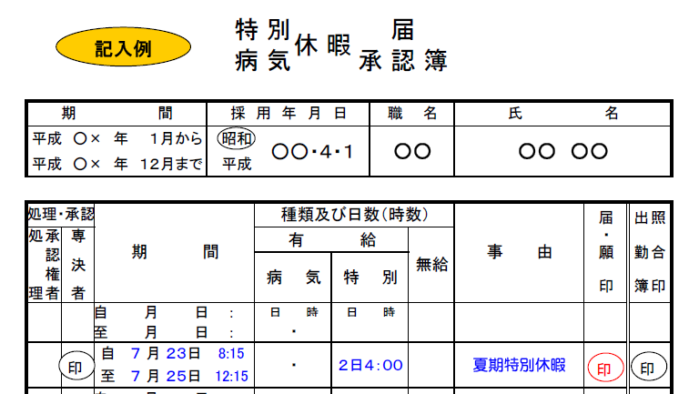
休暇承認簿の事由欄
☆県費教職員・・・夏期特別休暇
☆町職員・・・・・夏季特別休暇
Notes:
●夏期特別休暇は事前に休暇承認簿に記入し、学校長の承認を受けるだけで取得できますが
●休暇承認簿の事由欄には
●「夏期特別休暇」と省略せずに記入をしてください。
●県費教職員と町職員では、同じ「かき特別休暇」でも漢字が違いますので、ご注意ください。
町職員の夏季特別休暇は、７月１日から９月３０日までの間に正職員は３日間、
臨時職員は、実施期間中の全期間を勤務する者 休暇日数 ３日
実施期間中の２月を勤務する者 休暇日数 ２日
実施期間中の１月を勤務する者 休暇日数 １日となっており、１日単位での取得となります。

Slide 19
永年勤続休暇
夏期特別休暇と同じく「地方公務員法第４２条の規定による能率増進計画の実施」のための特別休暇の１つ
いわゆる『リフレッシュ休暇』
Notes:
●次は『永年勤続休暇』についてです。
永年勤続休暇とは、夏期特別休暇と同じく「地方公務員法第４２条の規定による能率増進計画の実施」のための特別休暇のひとつで、みなさんが普段『リフレッシュ休暇』と呼んでいる休暇のことです。

Slide 20
どのくらい取れるの？
４０歳、５０歳の誕生日の属する一暦年（１月～１２月）において取得できる。
＊４０歳＝連続する３日以内
＊５０歳＝連続する５日以内
５日連続して休暇を計画することが業務の運営に著しい支障が生じると所属長が認める場合は、２日以内と３日以内に分けて取得も可（教員に限る）
Notes:
●対象となるのは４０歳及び５０歳の誕生日が属する一暦年、つまり４０歳又は５０歳の誕生日を迎える年の１月から１２月で、取得できる日数は４０歳の誕生日の属する年に連続する３日以内、５０歳の誕生日の属する年には連続する５日以内です。
●５日連続して休暇を計画することが業務の運営に著しい支障が生じると所属長が認める場合には、連続する２日以内と連続する３日以内に分けて取得することも出来ますが、これは教員に限ります。

Slide 21
どのくらい取れるの？
週休日、休日は日数に算定しない
例）４０歳の場合
１日 ＋ ２日 ＝ 3日
木 | 金 | 土 | 日 | 月 | 火 | 水 | 木
勤 務 | 永年勤続休暇 | 週休日 | 週休日 | 永年勤続休暇 | 永年勤続休暇 | 勤 務 | 勤 務
Notes:
●また、週休日や休日は日数に算定しないこととなっていますので、例えば４０歳の方が３日間の休暇をこのような形で取得することもできます。

Slide 22
☆知っていますか？☆
１日単位での取得
（７時間４５分未満でも１日と数える）
対象となる年に１日も取得できなかった場合、翌年に限り取得できる
Notes:
●永年勤続休暇は１日単位での取得となりますので、７時間４５分未満でも１日と数えます。せっかくの休暇を有意義に使えるよう、時間単位ではなく、１日での取得をお勧めします。
●また、対象となる年に１日も休暇を取得できなかった場合、その翌年に限り取得することができます。公務の都合等で該当の年に休暇を取得できなかったら、ぜひ翌年に取得してください。

Slide 23
町職員の場合
「職員が心身の健康の維持及び増進又 又は自己啓発のため勤務しないことが相当であると認められる場合」
各在職年数に達した日後１年以内に 連続する日数の範囲内
（週休日、休日及び代休日を除く）
在職年数１０年 ３日
在職年数２０年 ４日
在職年数３０年 ５日
Notes:
●町職員は、名称は違いますが「職員が心身の健康の維持及び増進又は自己啓発のため勤務しないことが相当であると認められる場合」という特別休暇があり、
●前に示した各在職年数に達した日後１年以内の連続する当該年数ごとの日数の範囲内の期間、休暇を取得できます。

Slide 24
看護
看護の対象 | 取得可能日数
ア、小学校就学の始期に達するまでの子 | 暦年につき５日（該当する子が２人以上の場合は１０日）を超えない範囲内 | ・他に看護可能な家族がいる 場合であっても可 ・予防接種又は健康診断を受 けさせることも可
Notes:
●続いては『看護』です。看護休暇の付与日数や取得できる条件は、被看護者によって変わってきます。
●まず、職員の小学校入学前の子がケガや病気等により看護を必要とする場合に、その看護のため職員が勤務しないことが相当であると認められるときです。
暦年につき５日（該当する子が２人以上の場合にあっては１０日）を超えない範囲内で、そのつど必要と認める日又は時間が取得でき、
他に看護可能な家族がいる場合であっても、子の看護を行う必要があり、実際にその看護に従事する場合は取得できます。
疾病の予防を図るために予防接種又は健康診断を受けさせることも可能です。

Slide 25
看護
看護の対象 | 取得可能日数
ア、小学校就学の始期に達するまでの子 | 暦年につき５日（該当する子が２人以上の場合は１０日）を超えない範囲内 | ・他に看護可能な家族がいる 場合であっても可 ・予防接種又は健康診断を受 けさせることも可
イ、職員の配偶者、父母、子（小学校就学前の子を除く）、祖父母、孫、兄弟姉妹 | 暦年につき５日を超えない範囲内 | ・職員以外に看護者がいない と認められる場合
Notes:
●次に、職員の配偶者、二親等以内の血族及び姻族（小学校入学前の子は除きます。）がケガや病気等の事由により看護を必要とする場合です。
二親等以内の血族及び姻族とは、父母、子、祖父母、孫、兄弟姉妹のことであり、同居でも別居でも該当となります。
この場合、取得できる日数は、暦年につき５日を超えない範囲内でそのつど必要と認める日又は時間となっています。
先程の小学校入学前の子の場合と違い、職員以外に看護者がいないと認められる場合のみ取得できます。職員以外に看護者がいないと認められる場合とは、共働き等で職員以外に看護をする者がいない場合のほか、急病、通院・入院の看護等で職員による看護が適当であると認められる場合も含まれます。

Slide 26
看護
看護の対象 | 取得可能日数
ア、小学校就学の始期に達するまでの子 | 暦年につき５日（該当する子が２人以上の場合は１０日）を超えない範囲内 | ・他に看護可能な家族がいる 場合であっても可 ・予防接種又は健康診断を受 けさせることも可
イ、職員の配偶者、父母、子（小学校就学前の子を除く）、祖父母、孫、兄弟姉妹 | 暦年につき５日を超えない範囲内 | ・職員以外に看護者がいない と認められる場合
ウ、職員の中学校就学の始期に達するまでの子（暦年につき定められた期間の全てについて承認を受けた後） | 暦年につき２日を超えない範囲内
Notes:
●最後に、ア又はイにより定められた期間の全てについて承認を受けた後、職員の中学校入学前の子がケガや病気等の事由により看護を必要とする場合には、暦年につき２日を超えない範囲内でそのつど必要と認める日又は時間が取得できることとなっています。

Slide 27
「イ」に該当 「ウ」に該当
看護の対象 | 取得可能日数
イ、職員の配偶者、父母、子（小学校就学前の子を除く）、祖父母、孫、兄弟姉妹 | 暦年につき５日を超えない範囲内 | ・職員以外に看護者がいない と認められる場合
ウ、職員の中学校就学の始期に達するまでの子（暦年につき定められた期間の全てについて承認を受けた後） | 暦年につき２日を超えない範囲内
8:15 11:45 16:45
3時間30分 | 5時間（休憩時間45分含む）
Notes:
●例えば、小学生の子どもの看護が必要となり、特別休暇を取得したい場合は
●イに該当しますので、５日を超えない範囲で看護休暇が取得できます。１日の休みをもらいたいのに残日数が３時間３０分しかない場合でも、勤務開始～３時間３０分の取得後、残日数が０になった時点で引き続いて
●ウに該当することになりますので
●合わせて終日、特別休暇とすることができます。

Slide 28
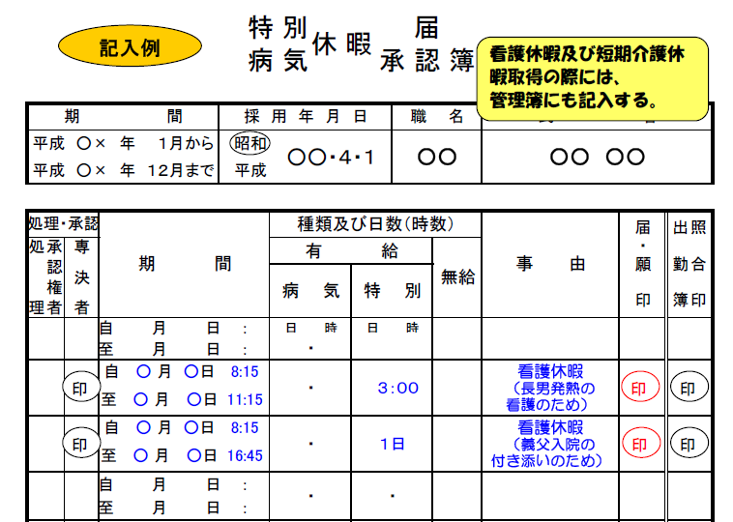
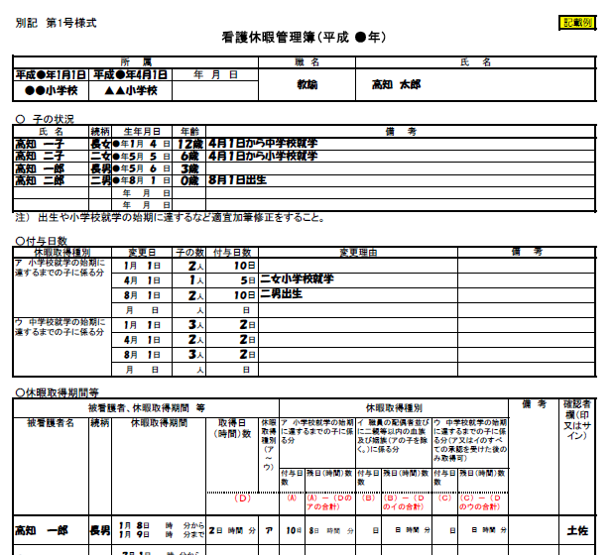
Notes:
●看護休暇を申請するときは、
●休暇承認簿の事由欄に被看護者の続柄、負傷・疾病等の内容及び休暇の名称を記入し、
●看護休暇管理簿も一緒に学校長の承認を受けてください。
先程の例のように「イ」に引き続いて「ウ」の看護休暇を取得する等の場合は、休暇承認簿・看護休暇管理簿ともに分けて記載が必要となります。
町職員の看護休暇は、小学校入学前の子（配偶者の子を含みます。）を養育する職員が、その子の看護のため勤務しないことが相当であると認められる場合に取得できます。取得できる期間は、一の年において５日（該当する子が２人以上の場合にあっては、１０日）の範囲内で、その都度必要と認める日又は時間となっています。
正規職員も臨時職員も、同じ対象者・同じ日数で看護休暇が取得できますが、臨時の方は無給の特別休暇となりますのでご注意ください。
また、被看護者が小学校入学前の子以外の場合には特別休暇は取得できず、休暇を取るときは年休となります。

Slide 29
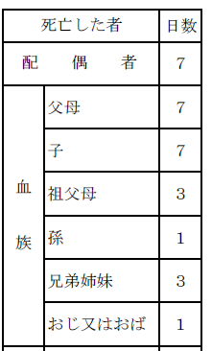
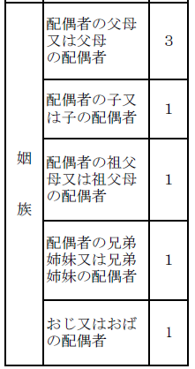
忌引
期間内において必要と認める期間
Notes:
●最後に、『忌引』について説明します。特別休暇が取れる期間は表の通りです。血族と姻族で違うので気をつけてください。姻族の、叔父または叔母の配偶者とはどういう事？というそこのあなた。表ではわかりづらいという方はこちらをどうぞ。

Slide 30
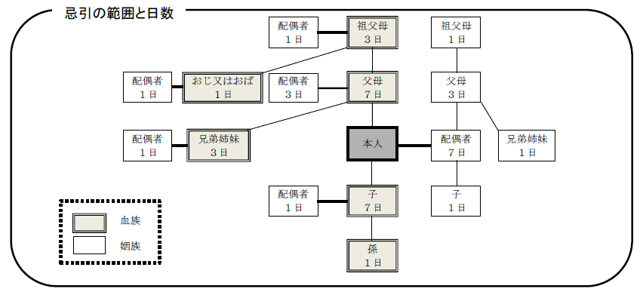
Notes:
●図にすればわかりやすいと思います。
例えば●配偶者の●祖父母なら●１日とれます。

Slide 31
注意事項
７時間４５分未満でも１日
取得後、速やかに「忌引休暇取得状況報告書」を学校長に提出するとともに会葬の礼状等死亡を確認できる書類を添付する
（葬儀又は通夜へ管理職が参加することで事実を確認した場合は確認書類の掲示は必要ない）
Notes:
●注意事項がいくつかあります。
時間単位で取得できますが、７時間４５分未満でも１日と数えます。
●休暇承認簿を提出し、学校長の承認を受けることは言うまでもありませんが、休暇取得後は速やかに「忌引休暇取得状況報告書」に死亡を確認できる書類を添えて、学校長に提出してください。葬儀又は通夜へ管理職が参加し、事実を確認した場合には添付書類は必要ありません。

Slide 32
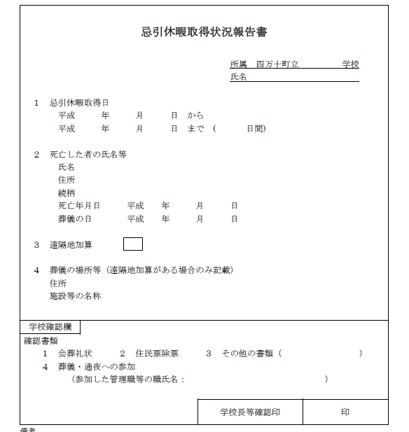
Notes:
●「忌引休暇取得状況報告書」の様式はこちらです。事務の手引きHPの様式集には記入例もありますので、該当の時にはHPを利用してください。

Slide 33
注意事項
職員が申請した日から数え始める
休み始めた日から期間内であれば出勤してまた休むことも可
葬祭のため遠隔地（片道６時間以上）へ行く場合には、実際に要した往復日数を加算することができる
Notes:
●職員が申請した日から数え始めます。
●休み始めた日から期間内であれば出勤してまた休むことも可能ですが、休暇中に出勤した期間を後へ足して休むことはできません。
●葬祭のため遠隔地へ行く場合には、実際に要した往復日数を加算することができます。

Slide 34
注意事項
忌引の期間中に週休日、休日及び代休日が含まれていた場合においても日数または期間の延長は行わない
例）祖父の忌引（３日取得可）
生計を一にする姻族は血族に準ずる
水 | 木 | 金 | 土 | 日 | 月
祖父死亡 | （忌引） 休暇申請 | （忌引） | （忌引） 週休日 | 週休日 | （又は年休） 勤務
Notes:
●忌引の期間中に週休日、休日及び代休日が含まれていた場合においても、日数または期間の延長は行いません。
●例えば、祖父死亡の場合は３日の忌引休暇が取得できますが、図のように亡くなった日が水曜日として、木曜日から休暇を申請すれば木・金・土の３日間が忌引休暇となり、週休日の1日分を月曜日に休むということはできません。
●生計を一にする姻族は血族に準じます。

Slide 35
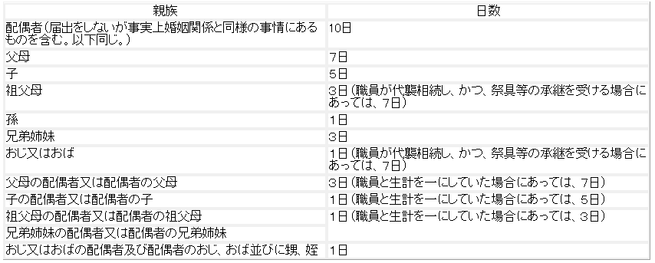
正規町職員
臨時町職員
Notes:
●町職員の忌引の範囲は表のとおりとなっています。正職員と臨時職員では対象者や取得可能日数が違いますので、ご注意ください。

Slide 36
父母・配偶者及び子の祭日
そのつど必要と認める場合において、１日（７時間４５分未満でも１日と数える） 往復移動日は加算できない
祭日の当日のみ取得できる
休暇承認簿に「祭日休暇添付書類」を添付して学校長の承認を受ける
Notes:
●続いて『父母・配偶者及び子の祭日』です。父母・配偶者及び子の祭日に、そのつど必要と認める場合において、１日取得できます。時間単位で取得できますが、７時間４５分未満でも１日と数えます。祭日行事のため遠隔地へ行く場合であっても、往復移動日は加算できません。 ●また、この休暇は祭日の当日のみ取得できるもので、準備のために前日に取得したりすることなどは認められません。
●届け出るときは、休暇承認簿に「祭日休暇添付書類」を添付して、学校長の承認を受けてください。

Slide 37
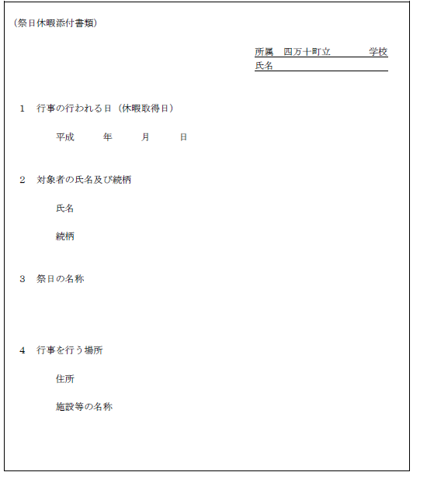
Notes:
●様式はこちらです。事務の手引きHPの様式集にも載ってますので、必要な時にはご利用ください。

Slide 38
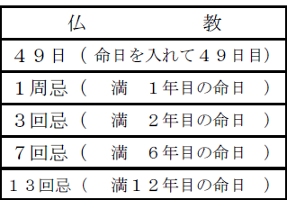
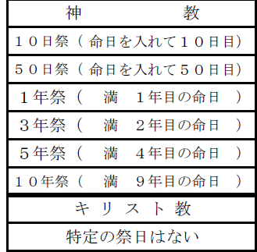
父母・配偶者及び子の祭日
Notes:
●対象となる祭日は人事委員会の定める年数以内のものに限られ、表のとおりとなっています。

Slide 39
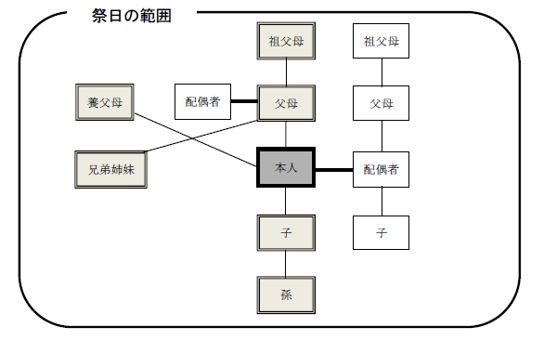
「父母」については、実父母及び養父母を対象とし、配偶者の父母及び父母の配偶者は対象外
Notes:
●父母・配偶者及び子の祭日ですので
●赤い丸で囲まれた範囲の親族の祭日のみとなります。
「父母」については、実父母及び養父母は対象となりますが、配偶者の父母及び父母の配偶者は対象外となっていますので、ご注意ください。
正規町職員は、父母の追悼のための特別な行事（父母の死亡後１５年以内に行われるものに限る。）のため勤務しないことが相当であると認められる場合に、１日の範囲内で特別休暇を取得できますが、臨時町職員は祭日休暇はありません。

Slide 40
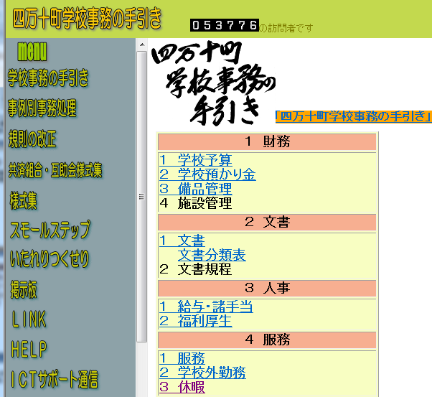
詳しい内容は…
四万十町学校事務の手引ＨＰ 「学校事務の手引→休暇」に掲載
Notes:
●詳しくは、四万十町学校事務の手引ＨＰに掲載されています。
では、問題を出します。すべて県費教職員のこととして考えてください。

Slide 41
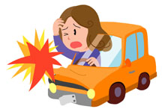
Q.通勤中、凍結で滑り事故を起こしてしまいました。すぐに出勤できそうにありませんが、災害なので特別休暇をもらえますか？
A. もらえません。
Notes:
●通勤中、凍結で滑り事故を起こしてしまいました。すぐに出勤できそうにありませんが、災害なので特別休暇をもらえますか？
●もらえません。

Slide 42
地震、水害、火災その他の災害又は交通機関の事故等による職員の著しい出勤困難
雨天時等の単なる交通渋滞や職員の過失が認められる場合などは除く
Notes:
●学校事務の手引き４－３－４に「地震、水害、火災その他の災害又は交通機関の事故等による職員の著しい出勤困難」という特別休暇がありますが、
●備考欄に「雨天時等の単なる交通渋滞や職員の過失が認められる場合などは除く」と記載されてあります。 この問いの場合は本人の過失による事故となりますので、特別休暇は認められません。

Slide 43
Q.夏休みの勤務中、私用ができたので１０時１５分に退出し１４時４５分に勤務に戻りました。夏期特別休暇が１日残っているので、その中から休暇を取得したいのですが、可能ですか？
A.できません。
Notes:
●夏休みの勤務中、私用ができたので１０時１５分に退出し１４時４５分に勤務に戻りました。夏期特別休暇が１日残っているので、その中から休暇を取得したいのですが、可能ですか？
●できません。

Slide 44
夏期特別休暇の取得単位
１日又は４時間
始業時刻から連続して４時間
終業時刻まで連続して４時間
１０時１５分～１４時４５分
＝４時間
Notes:
●学校事務の手引き４－３－５にありますように、夏期特別休暇の取得単位は１日又は４時間ですが、
●４時間で取得する場合は始業の時刻から引き続き４時間若しくは終業の時刻まで引き続く４時間となっていますので、
●１０時１５分から１４時４５分というように、勤務時間の途中の４時間を取得することは
●できません。

Slide 45
Q.今年５０歳になる教員です。永年勤続休暇を年内は２日間しか取得できそうにないので残り３日間を来年１月に取得してもいいですか？
A. できません。
Notes:
●今年５０歳になる教員です。永年勤続休暇を年内は２日間しか取得できそうにないので、残り３日間を来年１月に取得してもいいですか？
●できません。

Slide 46
５０歳の誕生日の属する一暦年に連続する５日以内
５日連続して休暇を計画することが業務の運営に著しい支障が生じると所属長が認める場合は、２日以内と３日以内に分けて取得も可（教員に限る）
対象となる年に１日も取得できなかった場合、翌年に限り取得できる
Notes:
●学校事務の手引き４－３－５にありますように、５０歳の教員については、５日連続して休暇を計画することが業務の運営に著しい支障が生じると所属長が認める場合には、連続する２日以内と連続する３日以内に分けて永年勤続休暇を取得することも出来ます。
しかし、永年勤続休暇は●誕生日の属する一暦年において取得できることとなっており
●翌年に取得できるのは休暇を１日も取得できなかった場合に限られますので、年内に２日間しか取得できなかったとしても残りを翌年取得することはできません。

Slide 47
Q.配偶者の弟が亡くなりました。忌引休暇は何日取得できますか？
A.１日取得できます。
Notes:
●配偶者の弟が亡くなりました。忌引休暇は何日取得できますか？ ●１日、取得できます。

Slide 48
Notes:
●学校事務の手引き４－３－８にありますが、忌引休暇の取得できる範囲と日数はこちらです。
●配偶者の弟が亡くなったということですので●忌引休暇は１日取れます。

Slide 49
終 わ り
Notes:
●以上で、特別休暇についての研修を終わりたいと思います。ありがとうございました。

